Slide 1

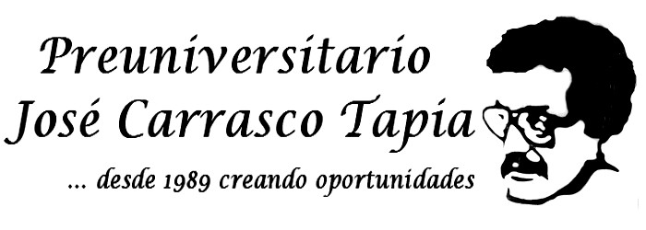
Tierra y su entorno
La Tierra
Profesor: Tomás Echeverría

Slide 2
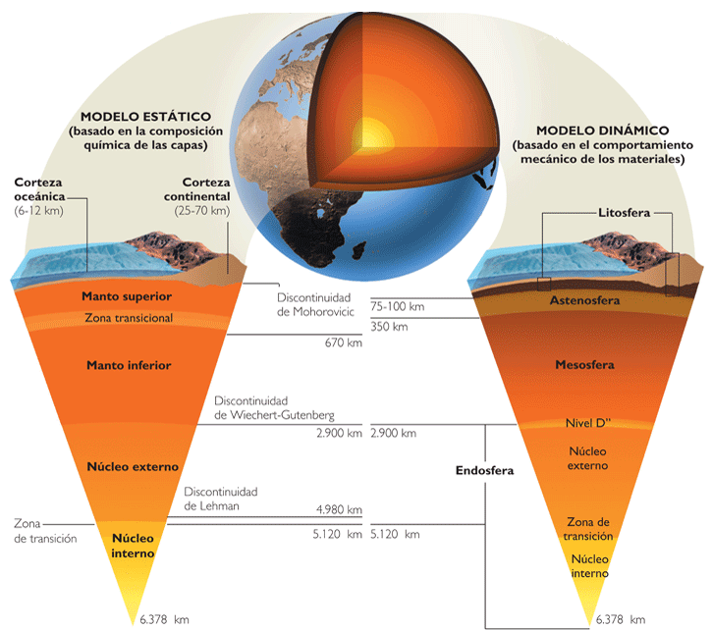
Estructura interna de la Tierra

Slide 3
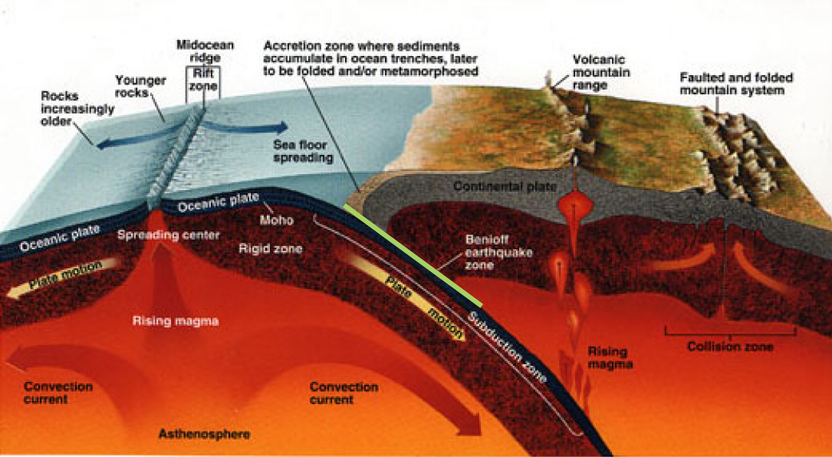
Diferencia entre corteza continental y oceánica
Corteza oceánica tiene composición máfica, es decir, tiene alta cantidad de minerales de Hierro y Magnesio.
Corteza continental tiene composición leucocratica, es decir, tiene alta cantidad de minerales de sílice y alcalinos (Na y K)
Conclusión?

Slide 4
¿Por que núcleo externo es fundido y el núcleo interno es sólido?
Las variables claves son la Presión y la Temperatura.
En el núcleo externo el factor que domina es la Temperatura. Acá hay convecciones responsables del campo magnético terrestre.
En el núcleo interno el factor que domina es la Presión.

Slide 5
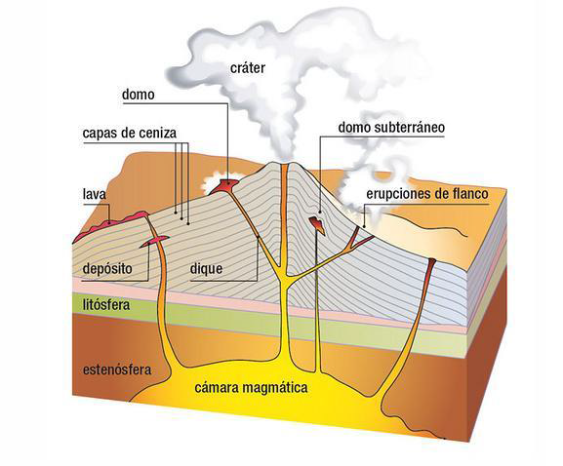
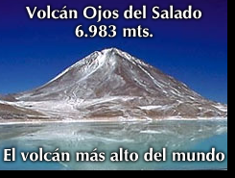
Volcanes
Estructura geológica por la que emerge el magma desde el interior de la tierra. Se forman en los límites de las placas tectónicas (exceptuando algunas).
El más alto está en chile, es el nevado ojos del salado.

Slide 6
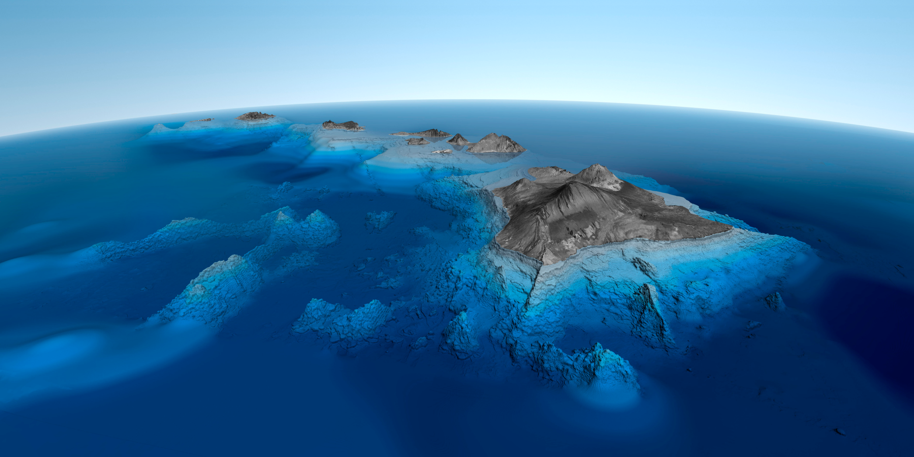
Tipos de volcanes
Volcán escudo: Es de grandes dimensiones y formadas por capas sucesivas de lavas fluidas (basálticas) y casi nada de piroclastos.
Tienen pendiente muy suaves
Volcán Mauna Loa es el mas grande del mundo.
¿Por qué la lava es fluida?

Slide 7
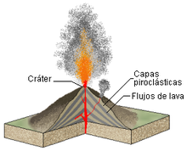
Estrato volcanes: Es de apariencia simétrica, compuesta por depósitos alternados de lava y piroclastos.
Acá las lavas son mas viscosas (magma andesítico).
Se forman generalmente en zonas de subducción.

Slide 8
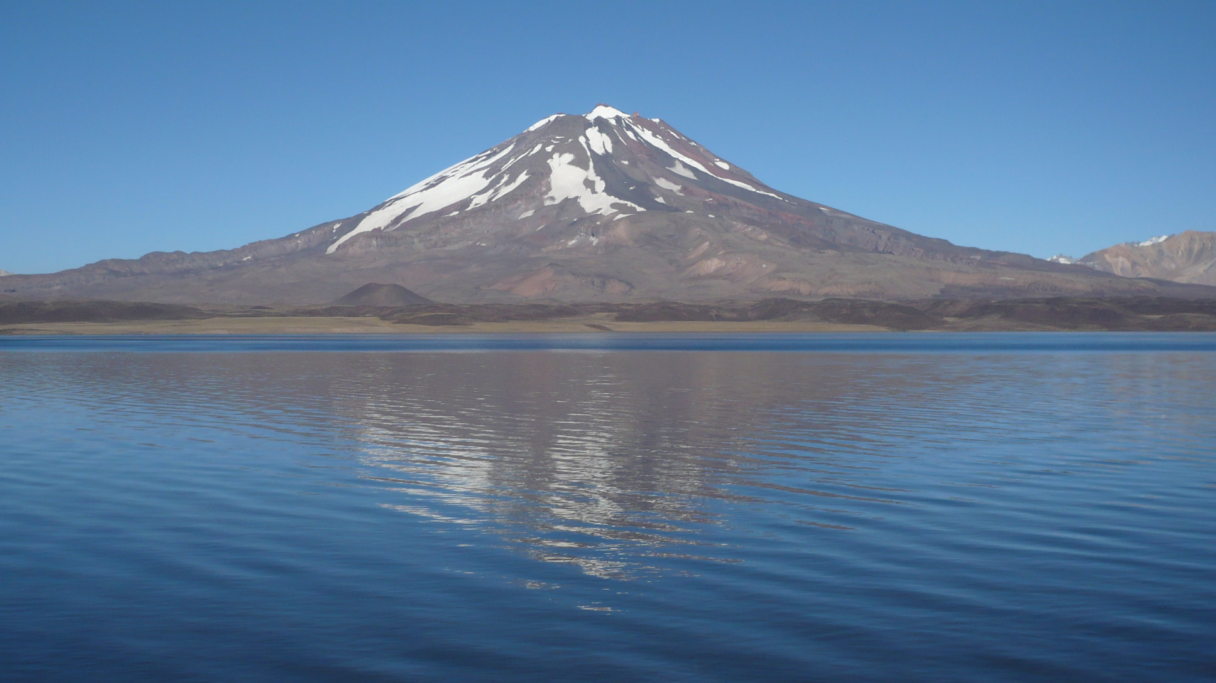
Volcan Maipo

Slide 9
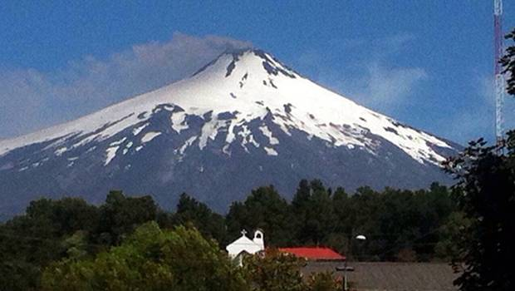
Volcán Villarrica

Slide 10
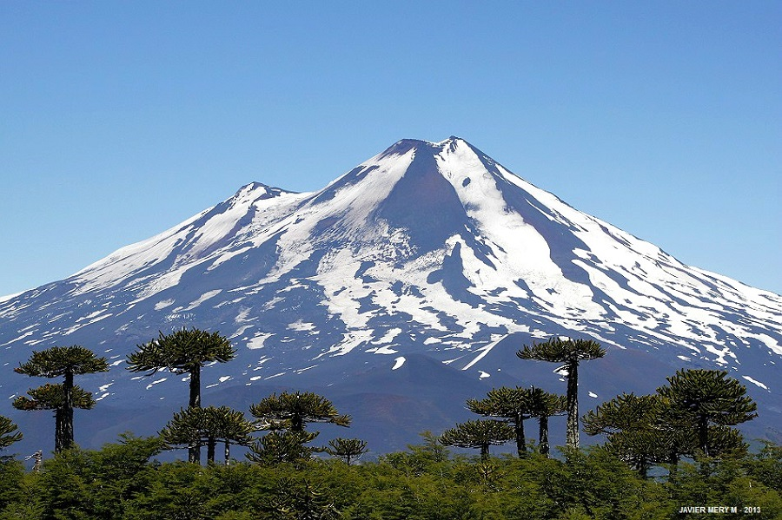
Volcán Llaima

Slide 11
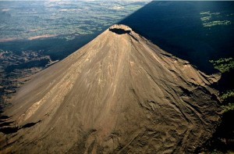
Conos volcánicos o monogenéticos: Volcán formado por solo un evento eruptivo, compuesto de piroclastos.
Tienen pendientes muy empinadas.

Slide 12
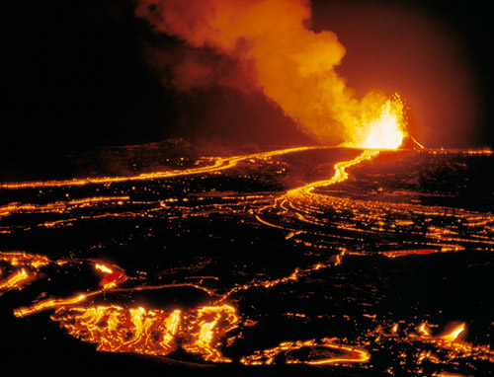
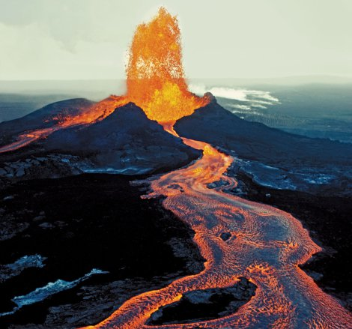
Tipos de erupciones volcánicas
Hawaianos: Tienen lava muy fluida, poco gas y casi nada de piroclastos. Alcanzan decenas de metros. Ejemplo: Volcán Kilawea.

Slide 13
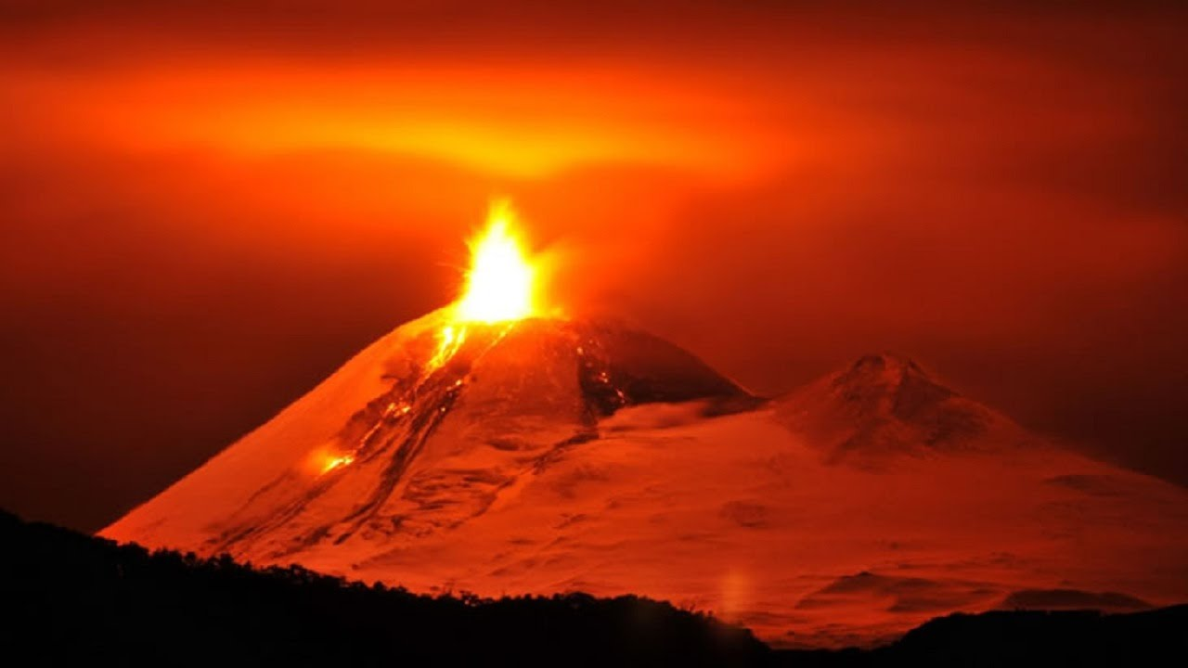
Estromboliano: Se originan cuando hay alternancia de los materiales en erupción, formándose un cono estratificado en capas de lavas menos fluidas que las hawaianas y materiales sólidos.
Ejemplo en Chile: Volcán Llaima y Villarica.

Slide 14
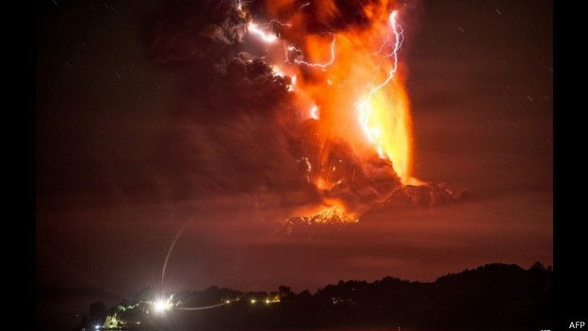
Vulcaniano: Se desprenden grandes cantidades de gases de un magma poco fluido, que se consolida con rapidez; por ello las explosiones son muy fuertes y pulverizan la lava, produciendo una gran nube de gases cargados de ceniza, arena y fragmentos de rocas que alcanzan varios kilómetros de altura.
Ejemplo en chile: Volcán Calbuco

Slide 15
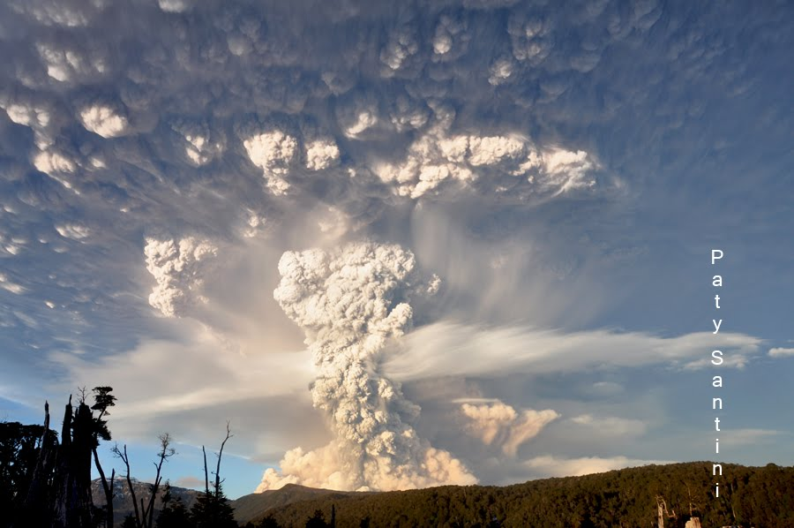
Plinianas: Son erupciones muy violentas que levantan columnas verticales de gases, piroclástos y fragmentos de roca a varias decenas de kilómetros de altura.
A menudo son acompañadas por el colapso de la parte superior del edificio volcánico.
Ejemplos en Chile son Volcan Puyehue y Chaitén.

Slide 16
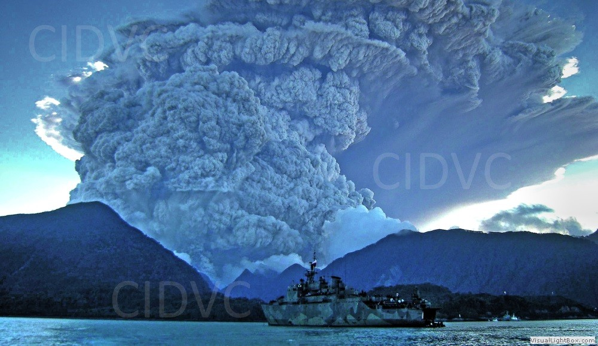
Chaitén

Slide 17
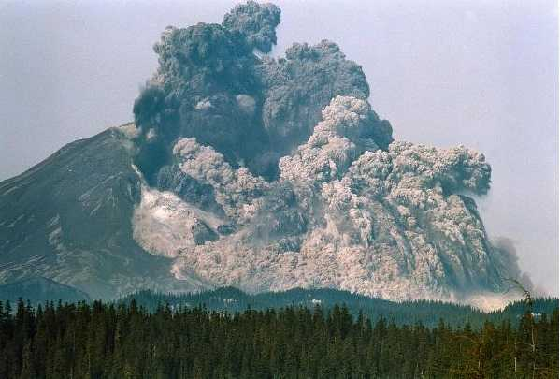
Peleanas: Las erupciones de tipo Peleano, son lavas muy viscosas, casi sólidas, que unas veces forman domos o cúpulas, otras veces forman agujas o penachos, compuestos por lavas muy viscosas y ácidas, que se originan en el foco del volcán.
Ejemplo: Monte Santa Helena en USA

Slide 18
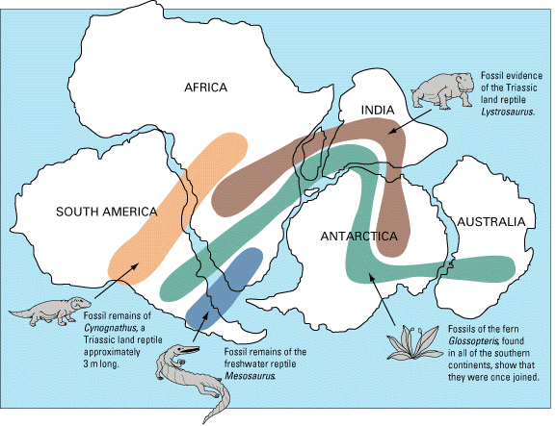
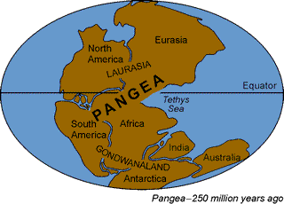
Deriva continental

Slide 19
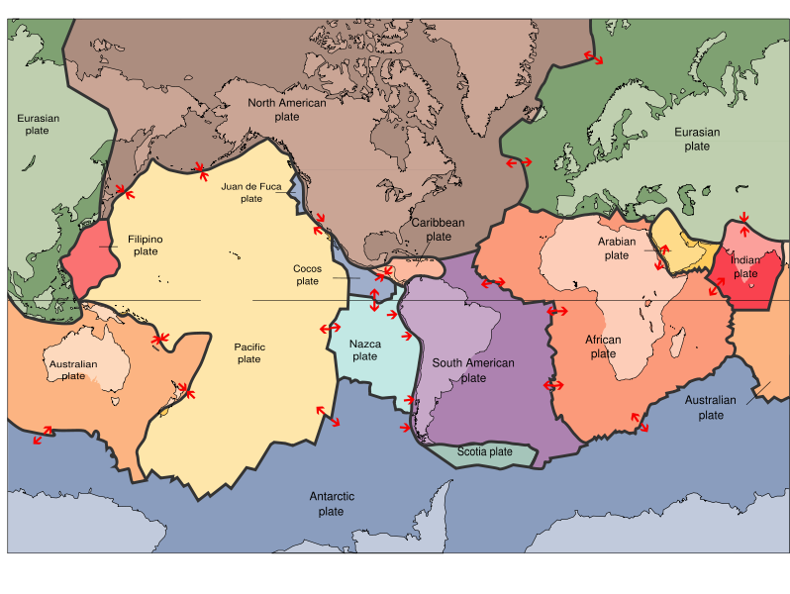
Placas Tectónicas
Las placas tectónicas son planchas rígidas de roca sólida que conforman la superficie de la Tierra, flotando sobre una capa de roca fundida que conforma el manto, la siguiente capa del planeta.

Slide 20
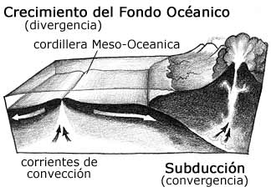
Ambiente de subducción y divergencia de placas

Slide 21
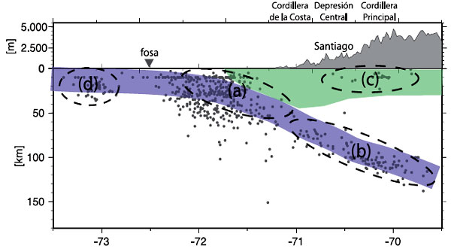
Terremotos
Es un evento natural donde la tierra libera energia acumulada en forma de ondas sismicas que causan el movimiento que sentimos.
Existen 4 tipos: Outer rise, interplaca, interplaca de profundidad intermedia y corticales.

Slide 22
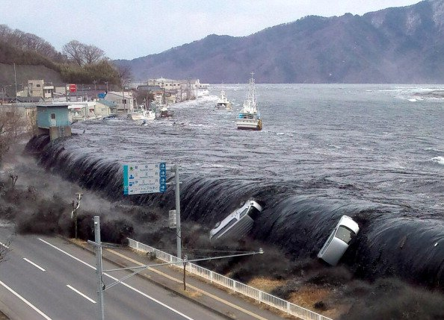
Terremoto en Tokio

Slide 23
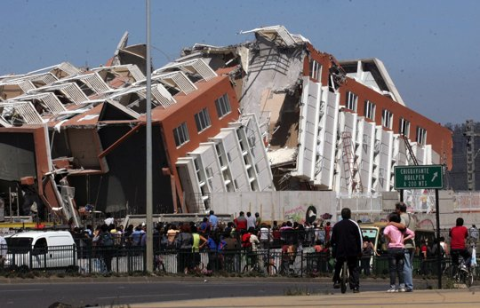
Terremoto 2010

Slide 24
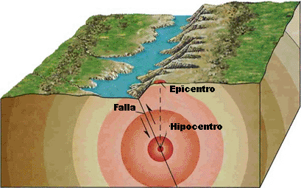
Como se ubican los sismos?
Hipocentro: Es el punto exacto en el interior de la corteza donde se inicia el evento sismológico. También se le llama foco
Epicentro: Es la proyección en superficie del foco. No necesariamente es el punto de mayor intensidad.

Slide 25
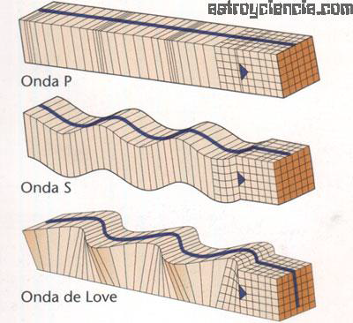
Ondas sísmicas
1) Ondas P: ondas de tipo longitudinal y de gran velocidad.
2) Ondas S: ondas de tipo transversal y de menos velocidad. No se propagan en fluidos!
3) Ondas Raileigh: onda superficial en la cual una partícula se mueve en forma elíptica.
4) Ondas Love: onda superficial en la cual una partícula se mueve transversalmente.

Slide 26
Como se miden los sismos?
1) Intensidad: La escala que se usa es la de Mercalli y se refiere al nivel de daño y percepción del sismo. Es subjetivo.
2) Magnitud: es un número que busca caracterizar el tamaño de un sismo y la energía liberada. Es objetiva.
Existen las siguientes magnitudes: Magnitud Local (Ml) que satura sobre 6, magnitud superficial (Ms) que satura sobre 8 y Magnitud de momento (Mw) que no satura.

Slide 27
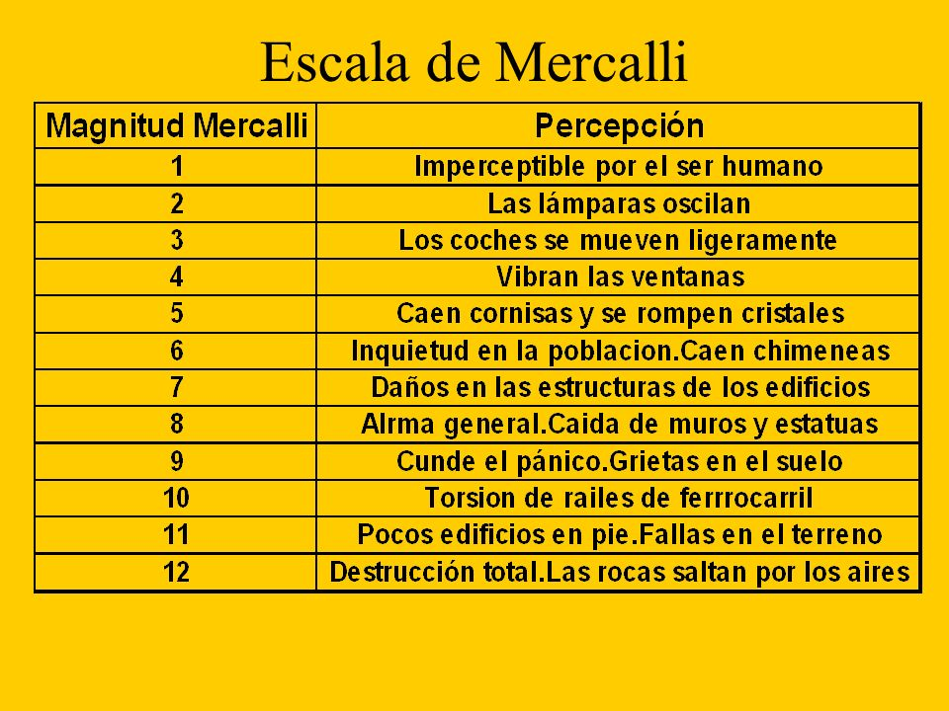

Slide 28

La magnitud es una escala logarítmica, es decir, un terremoto grado 8 es 32 veces mayor que uno grado 7, 1000 veces mas grande que uno grado 6 y 32 mil veces mas grande que uno grado 5.

Slide 29
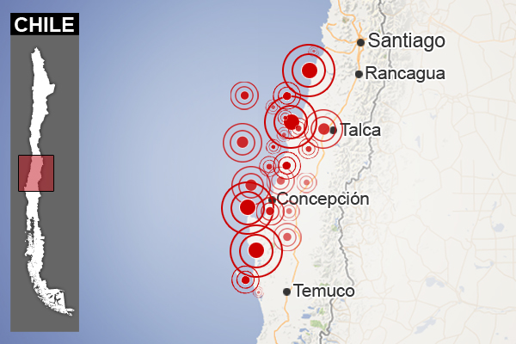
Réplicas
Sismos de menor tamaño que ocurren en un espacio y tiempo cercano al evento principal.

Slide 30
Centros astronómicos
Observatorios: Cerro Tololo, La silla, Las campanas y cerro Paranal (telescopio mas grande del mundo).
ALMA es un proyecto astronómico que tendrá cerca de 66 antenas de alta precisión.

Slide 31
Centros geológicos
Sociedad geológica de chile (SGCH)
Departamento de geología de la universidad de chile
Servicio nacional de geología y minería
Servicio sismológico nacional (SSN)

